Slide 1
WMTS - Web Map Tile Service
1. Kurzeinführung

Slide 2
WMTS - Web Map Tile Service
WMTS Services sind Geodienste im Web, die aus Kacheln bestehende Hintergrundbilder für Karten in verschiedenen Zoom-Levels bereitstellen
Zoom-Levels reichen von 1 für die Weltansicht bis 20 oder mehr für die Detailansicht auf Straßen-, Häuser-Niveau
WMTS ist ein Standard des "Open Geospatial Consortiums" -
https://www.ogc.org/
die Technische Umsetzung ist im "OpenGIS Web Map Tile Service Implementation Standard" festgelegt -
https://www.ogc.org/standard/wmts/

Slide 3
WMTS - Web Map Tile Service
Größe der einzelnen Kacheln meist 256x256 Pixel
Bildformate PNG, JPEG und WEBM
Kacheln in Zoom-Levels ausgeliefert, die einem Quadtree folgen
  eine einzige Kachel für die ganze Welt in Zoom-Level 1
  über eine Billion Kacheln in Zoom-Level 20 (=2²⁰ * 2²⁰)
deshalb sehr (Zeit)Aufwendung in der Erzeugung, aber sehr effizient bei der Auslieferung, da Kacheln vorgefertigt und gecached werden können

Slide 4
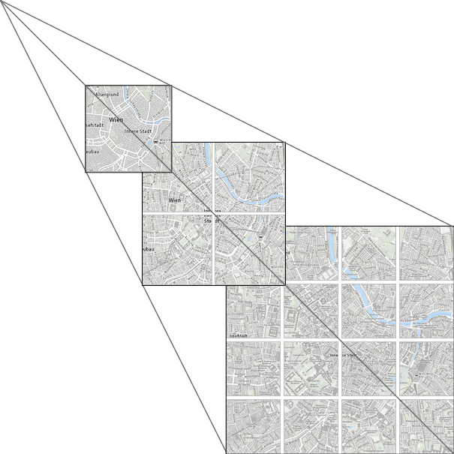
WMTS - Web Map Tile Service
  die Grafik zeigt beispielhaft drei Zoom-Levels der basemap.at (grau) im Bereich Wien Innere Stadt
  aus einer Kachel im Level 13, werden 4 im Level 14 und 16 im Level 15
  im Level 20 sind es dann schon 16.384 Kacheln, die sich aus der einzigen Kachel im Level 13 ableiten
  je größer der Zoom-Level ist, desto mehr Details können damit gezeigt werden
Grafik: WMTS Kartenkacheln der Verwaltungsgrundkarte Raster Österreich (grau) von Klaus Förster unter der Lizenz CC-BY-4.0 via concept_wmts_wien.html. Kartendaten von basemap.at unter der Lizenz CC BY 4.0 via data.gv.at.

Slide 5
WMTS - Web Map Tile Service
Zentrale Anlaufstelle beim Verwenden von WMTS-Diensten ist "GetCapabilities.xml"
GetCapabilities.xml
  soll Online erreichbar und maschinenlesbar sein
  beinhaltet alle wichtigen Informationen zum WMTS-Dienst wie Metadaten, Koordinatensysteme oder verfügbar Layer
  kann von allen gängigen GIS-Programmen verarbeitet werden
  kann aber auch selbst erkundet werden, da sie aus XML-Text besteht

Slide 6
WMTS - Web Map Tile Service
Ausschnitt der GetCapabilities.xml Datei der basemap.at (grau)
  definiert in einer XML-Struktur Metadaten des Layers wie Titel, Abstract, Extent, Stil, Format
  definiert die URL zur Ressource mit Platzhaltern im URL-Pattern
zeigt einen der verfügbaren Layer
insgesamt sind bei basemap.at 7 verschiedene Layer verfügbar
<Layer>
<ows:Title>Geoland Basemap Grau</ows:Title>
<ows:Abstract>Basemap von Österreich in Grau</ows:Abstract>
<ows:WGS84BoundingBox crs="urn:ogc:def:crs:OGC:2:84">
<ows:LowerCorner>8.782379 46.358770</ows:LowerCorner>
<ows:UpperCorner>17.5 49.037872</ows:UpperCorner>
</ows:WGS84BoundingBox>
<ows:Identifier>bmapgrau</ows:Identifier>
<Style isDefault="true">
<ows:Identifier>normal</ows:Identifier>
</Style>
<Format>image/png</Format>
<TileMatrixSetLink>
<TileMatrixSet>google3857</TileMatrixSet>
</TileMatrixSetLink>
<ResourceURL format="image/png" template="https://mapsneu.wien.gv.at/basemap/bmapgrau/{Style}/{TileMatrixSet}/{TileMatrix}/{TileRow}/{TileCol}.png" resourceType="tile"/>
</Layer>
Auszug aus der GetCapabilities XML-Datei der Geoland Basemap Grau von basemap.at unter der Lizenz CC-BY-4.0 via data.gv.at

Slide 7
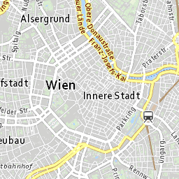
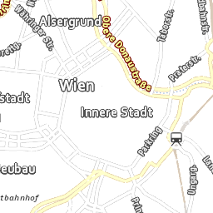
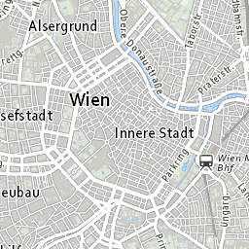
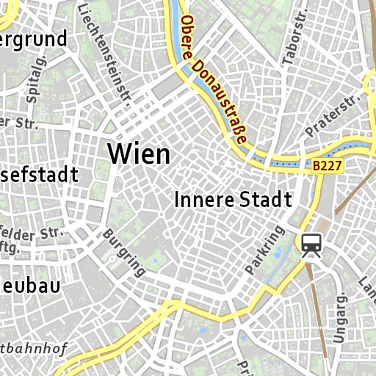
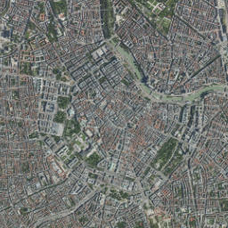
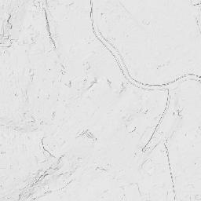
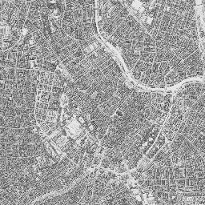
WMTS - Web Map Tile Service
Die 7 Layer der Verwaltungsgrundkarte Österreich - basemap.at
geolandbasemap
bmapoverlay
bmapgrau
bmaphidpi
bmaporthofoto30cm
bmapgelaende
bmapoberflaeche
Grafiken: WMTS Kartenkacheln der Verwaltungsgrundkarte Raster Österreich von basemap.at unter der Lizenz CC-BY-4.0 via geolandbasemap, bmapoverlay, bmapgrau, bmaphidpi, bmaporthofoto30cm, bmapgelaende, bmapoberflaeche

Slide 8
WMTS - Web Map Tile Service
... so viel zur WMTS-Theorie, es folgt die Praxis:
Lerne GetCapabilities.xml kennen
https://github.com/webmapping-oer/wmts/

